Slide 1

EDITION 2022 DE LA JOURNEE DES MICROENTREPRISES ET DES PETITES ET MOYENNES ENTREPRISES SUR LE THEME: LA DIGITALISATTION D’ENTREPRISES: ENJEUX, DEFIS ET PERSPECTIVES
Thème de l’exposé:
Les initiatives du Gouvernement pour favoriser la digitalisation des entreprises
Par Olivier NYAKO WADJORE
Sous-Directeur de la Promotion et de la Vulgarisation des TIC au Ministère des Postes et Télécommunications
-27 juin 2022-

Slide 2
PLAN DE L’EXPOSE
Introduction
Initiatives au plan infrastructurel
Initiatives sur le plan des services et des usages
perspectives
Conclusion

Slide 3
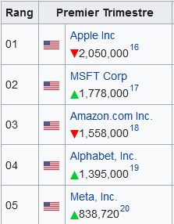
INTRODUCTION
la digitalisation fait référence à l’utilisation des technologies et données numériques, ainsi qu’à leurs interconnexions pour développer de nouvelles activités ou faire évoluer celles qui existent.
Le monde assiste de nos jours à l’essor du digital en raison de sa capacité à générer des changements ultra rapides dans tous les domaines d’activité. Et pour la jeune entreprise, il s’agit d’un facteur essentiel d’innovation, de productivité, de performance et de compétitivité. C’est tout le sens et la nécessité d’une transformation numérique devenue un impératif pour cette dernière.
Capitalisation boursière en milliard de dollars au 1er trimestre 2021.
Source: Financial Times Global

Slide 4
INTRODUCTION
La révolution numérique actuelle a donc poussé les États à engager des politiques pour inciter et encourager l’usage des outils digitaux au sein des entreprises et, favoriser leur croissance. Notre pays n’est pas en reste, conscient des enjeux et des opportunités liées au numérique, mais aussi des défis. C’est pourquoi des initiatives ont été prises et sont mises en œuvres en termes d’infrastructures, de services et de gouvernance.

Slide 5
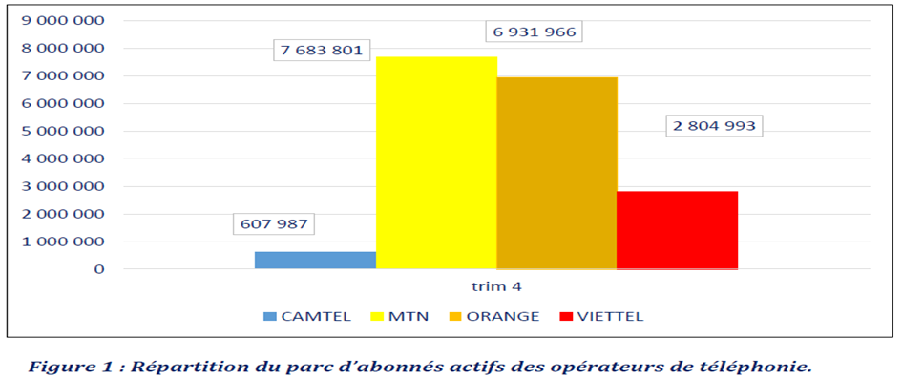
Initiatives au plan Infrastructurel
  Accès aux services des télécommunications et TICs
Depuis 2012, il existe quatre opérateurs sur le marché de la téléphonie et une centaine de fournisseurs d’accès/services Internet et de fournisseurs de services à valeur ajoutée permettant ainsi une couverture du territoire en réseaux et services 2G/3G/4G.
Taux de pénétration de la téléphonie : 89.4%
Taux de pénétration de l’Internet : 35.6%
Taux de couverture de la population par les réseaux de téléphonie mobile : 84.5%
Source: ART

Slide 6
Initiatives au plan Infrastructurel
  Aménagement numérique du territoire national
a) La connectivité internationale
A date, le Cameroun dispose d’un accès à quatre câbles sous-marins (SAT3, WACS, NCSCS, SAIL) et la capacité totale activée de connectivité du Cameroun à l’international est de près de 2 Térabits par seconde (Tbps). L’objectif à moyen terme étant de porter l’accès aux capacités des câbles sous-marins à hauteur de 3 Tbits/s.
b) La connectivité nationale
Le linéaire du réseau backbone
national haut débit disponible
Evolution du linéaire : 0 km en 1998, 2150 km en 2012, et près de 20 000 km aujourd’hui projection 2025: 25 000 km.
- Les boucles optiques urbaines
A ce jour 417,223 Km de fibres optiques urbaines
dans les dix régions

Slide 7
Initiatives au plan Infrastructurel
  Aménagement numérique du territoire national
b) La connectivité nationale
Les points d’échange internet de Yaoundé et Douala ayant entrainé
la réduction du trafic international particulièrement ceux générés par facebook, google
- Le stockage et l’hébergement des données: Sept data center dont 4 de niveau international sont actifs au Cameroun. A noter ceux tiers 3 de Camtel et ST Digital
La réduction de la fracture numérique à travers 231 TCP et 25 radios communautaires
La connexion des zones transfrontalières et difficiles d’accès

Slide 8
Initiatives au plan Infrastructurel
  Les coûts de communication électronique
- Depuis l’avènement de la téléphonie mobile au Cameroun, les coûts de communications téléphoniques ont subi d’importantes baisses allant de 500 FCFA la minute en 2000 pour se situer autour de 70 FCFA de nos jours
- S’agissant de l’internet haut débit il faut débourser en moyenne 100 FCFA pour 100 Mo dans les offres classiques.
- ARPU moyen national mobile data: 1278 FCFA

Slide 9
Initiatives au plan Infrastructurel
  Une confiance garantie à travers le cadre réglementaire et une sécurisation des transactions assurée
a) La sécurisation des transactions de données
En ce qui concerne le volet sécurisation des données, l’ANTIC dispose d’une infrastructure à clé publique et d’une infrastructure de veille sécuritaire. Toujours dans le registre sécuritaire, l’ANTIC dispose d’un CIRT (Computer Incidence Response Team) dont les missions sont entre autres la surveillance en temps réel des infrastructures sensibles du cyberespace camerounais
b) Le cadre réglementaire
Le Cameroun dispose d’un important arsenal juridique encadrant toute l’activité numérique. Il s’agit notamment des lois N° 2010/012 du 21 décembre 2010 relative à la cybersécurité et à la cybercriminalité au Cameroun, la loi N°2010/013 du 21 décembre 2010 régissant les communications électroniques, modifiée et complétée par la loi n°2015/006 du 20 avril 2015 et leurs textes d’applications.

Slide 10
Initiatives sur le plan des services et des usages
Fort de son riche potentiel infrastructurel, le Gouvernement a mis l’accent ces cinq dernières années sur les services et les usages.
C’est ainsi que:
les offres FTTX sont en plein essor et permettent d’assurer l’accès aux services Haut débit des entreprises ;
Plusieurs opérateurs, notamment des Fournisseurs d’Accès Internet (FAI), ont développé des offres spécifiques, dédiées aux PME ;
le commerce électronique connaît également un essor important avec la mise en œuvre de multiples plateformes et agrégateurs de paiements dont la vocation est d’être le canal de distribution des services financiers ;

Slide 11
Initiatives sur le plan des services et des usages
la dématérialisation des procédures est effective et poursuit son chemin avec avancées appréciables au sein de certaines administration et institutions publiques ; ceci permet aux entreprises et aux usagers d’interagir beaucoup plus facilement avec ces organismes : le cas de l’administration fiscale est fort illustrateur avec de multiples plateformes rendues opérationnelles pour les e-services (télédéclaration, Non redevance, la Taxe foncière, le Contentieux fiscal, le remboursement de la TVA, le Contrôle, etc. ) ;
Le GUCE, la Douane, la Caisse nationale de prévoyance sociale, le ministère des marchés publics et bien d’autres encore sont des exemples qui méritent d’être évoqués

Slide 12
Initiatives sur le plan des services et des usages
L’inauguration récente du CDIC augure de bonnes perspectives en matière de développement d’application mobiles et d’accompagnement des porteurs de projet.
Justement s’agissant du CDIC marquons un temps d’arrêt.
Le Centre pour le développement de l’économie numérique ou Cameroon Digital Innovation Center (CDIC) est une infrastructure d’excellence (espace aménagé et équipé d’outils technologiques, de systèmes d’informations et de réseaux de communications électroniques de pointe) qui ambitionne de soutenir le processus de développement de l’écosystème entrepreneurial numérique camerounais et d’accélérer la transformation digitale en favorisant la création d’une industrie locale numérique et le développement des applications «made in Cameroon».

Slide 13
Initiatives sur le plan des services et des usages
De façon spécifique, le CDIC apporte des réponses aux priorités stratégiques du Gouvernement à savoir :
offrir un cadre propice à l’expression du génie créateur aux porteurs de projets et aux jeunes diplômés ;
développer une industrie locale du numérique ;
favoriser la création d’entreprises TIC & soutenir les processus de développement des entreprises ;
mettre en place des relais technologiques entre l’entreprenariat, la recherche, les petites et moyennes entreprises et les multinationales ;
apporter des solutions aux besoins exprimés par les entreprises camerounaises à la recherche de solutions techniques ;
apporter des solutions à l’épineuse problématique du financement de la startup numérique ;
assurer le recyclage, le perfectionnement, et la spécialisation des acteurs en relation avec les métiers du numérique ;
promouvoir un environnement favorable à l’innovation ;
drainer des investissements directs étrangers.

Slide 14
Initiatives sur le plan des services et des usages
Autres actions mises en œuvres par le Minpostel pour encourager les usages, réduire la fracture numérique et genre:
- les camps de vacances TIC
les globe trotter de l’économie numérique
les matinées départementales de l’économie numérique
la semaine de l’innovation numérique
le programme de capacitation des acteurs du secteur informel
les villages androïdes et des startups
la création de SUPPTIC Business Academy
l’appui aux diverses initiatives des jeunes

Slide 15
Perspectives
Les perspectives sont celle contenues dans la SND30 s’agissant de l’écosystème numérique . Il s’agira de:
reconfigurer l'écosystème numérique national en renforçant la gestion du patrimoine de l’infrastructure numérique ;
construire l'infrastructure numérique conséquente ;
sécuriser globalement les réseaux;
créer des parcs et technopoles numériques en vue :
-de développer la production des contenus numériques ;
-d’accroître et de diversifier les usages et services numériques ;
- de développer la fabrication et l’assemblage des pièces et appareils numériques.

Slide 16
Conclusion
Au regard de ce qui précède, il est clair que le pays dispose d’un écosystème numérique à même d’impulser son développement économique et social et de créer des emplois. Il ya donc lieu d’accélérer la transformation numérique en cours. C’est d’ailleurs même tout le sens du dernier programme né en 2021, Projet d’accélération de la transformation numérique au Cameroun (PATNUC) dont les trois principaux axes sont:
Axe 1: Mise en place de nouveaux cadres institutionnels, juridiques et réglementaires propices à la croissance du secteur numérique, et au renforcement de la confiance numérique;
Axe 2: Expansion des réseaux numériques dans les zones rurales en se concentrant sur les localités moins desservies, principalement par le biais de partenariats public-privé (PPP), en vue d'améliorer l’offre de service mobile à large bande dans ces localités;
Axe 3: Amélioration des liens avec le marché et la création de valeur ajoutée par une utilisation accrue des solutions digitales par les communautés rurales ciblées.

Slide 17

Merci de votre aimable attention

